Slide 1
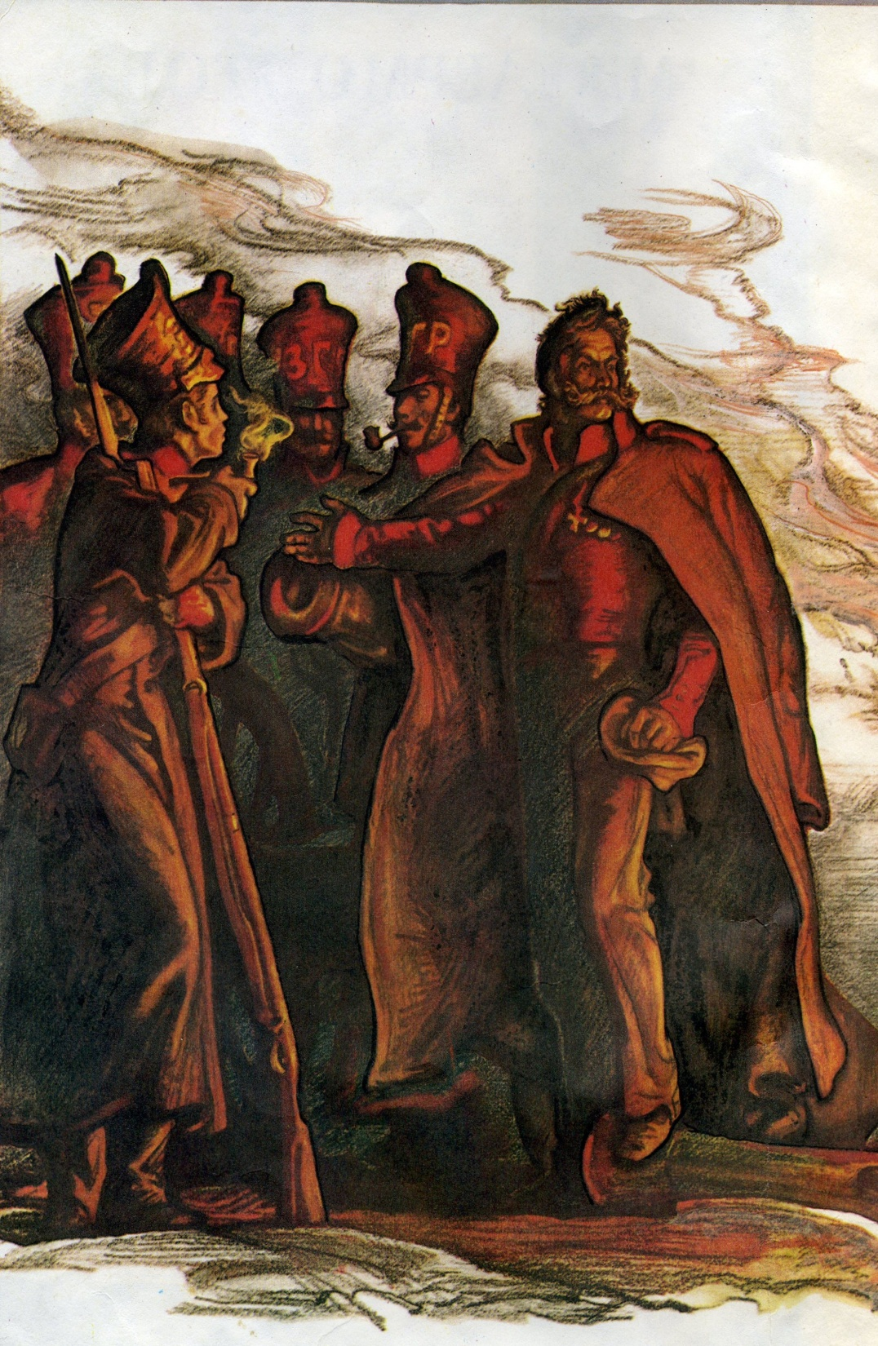
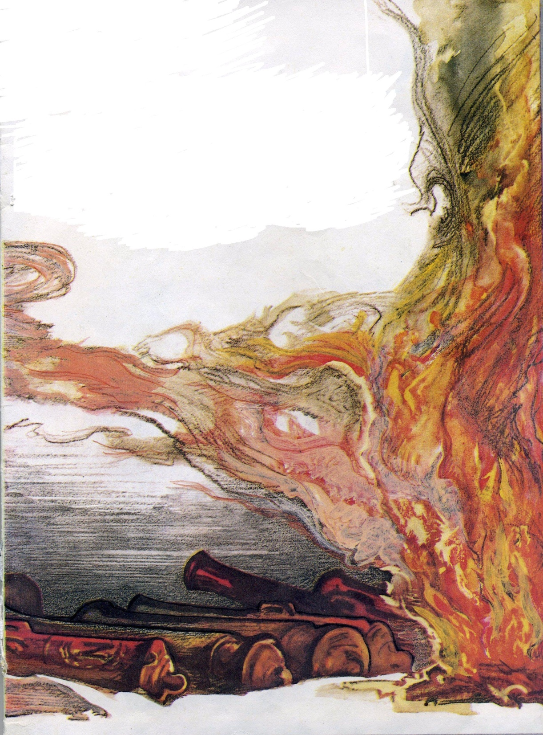
Отечественная война
1812 года

Slide 2
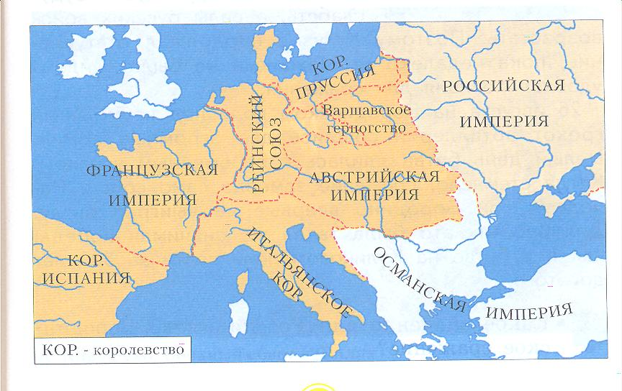
На карте жёлтым цветом выделена территория, которую контролировал Наполеон в 1812 году после завоевания ряда государств. Наступила очередь России.

Slide 3
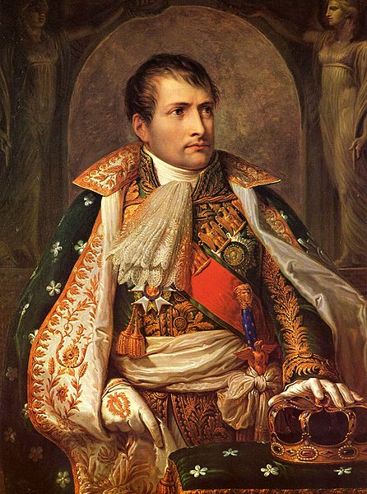
Бонапарт Наполеон
(1769 - 1821)
В конце XVIII века генерал Наполеон Бонапарт захватил власть во Франции и провозгласил себя императором.
С этого времени события в Западной Европе связаны с его именем и войнами.

Slide 5
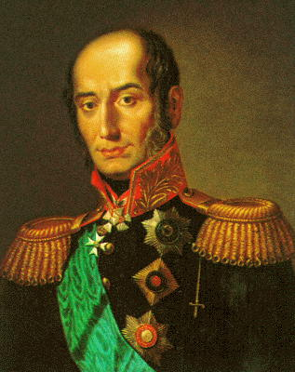
Барклай-де-Толли Михаил Богданович
(1761-1818)
«Стоическое лицо Барклая есть
одно из замечательных в нашей истории».
А. С. Пушкин

Slide 6
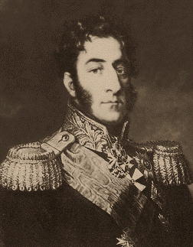
Багратион Петр Иванович
(1765-1812)
Когда все русское за родину стремилось,
Он двинулся с мечом – и пал –
и стихнул гром.
Герой! Отечество в тебе одном
Ста тысячи сынов лишилось!
«Русский вестник», 1812

Slide 7
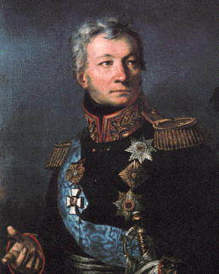
Тормасов Александр Петрович
(1752-1819)

Slide 8
240 000
380 000

Slide 10
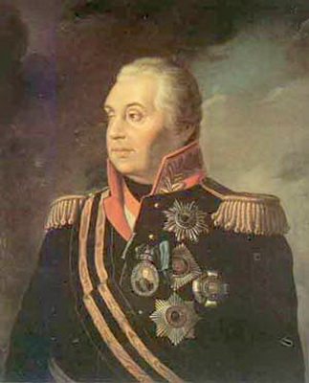
Светлейший князь Михаил Илларионович Голенищев-Кутузов-Смоленский
1745—1813
Командование на себя всеми русскими войсками принял Михаил Илларионович Кутузов.
Кутузов понимал, что с каждым шагом в глубь России силы французов будут слабеть, а силы русских войск возрастать.

Slide 11
Ваше мнение
Красный
чувство возбуждения
Зеленый
чувство спокойствия
Коричневый
чувство угнетённости
Желтый
чувство уверенности

Slide 12
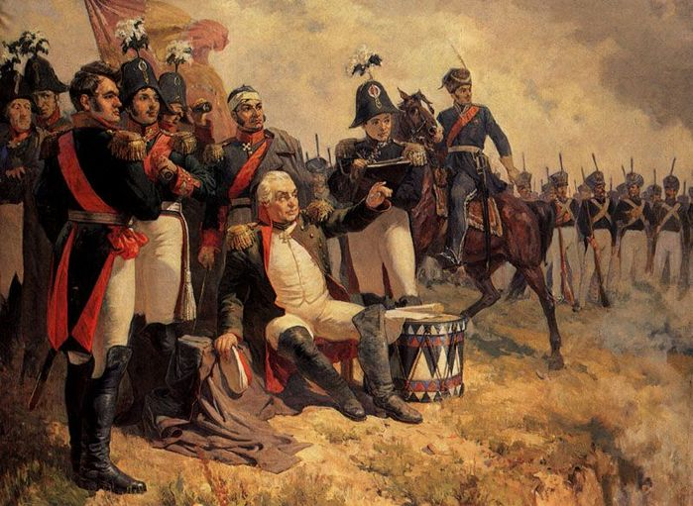
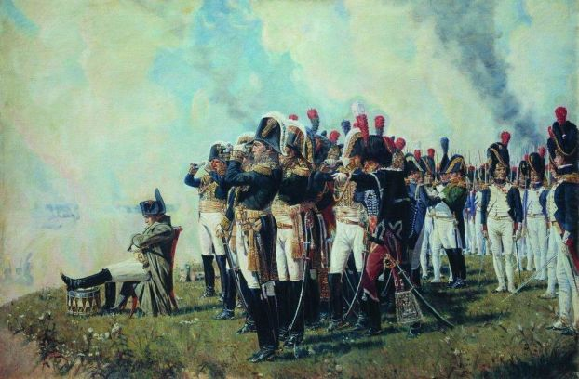
Под Москвой находилось селение Бородино. Бородинское поле находилось между двух дорог, которые вели на Москву. Заняв их, русские преградили путь к столице. 26 августа на этом поле под неумолчный грохот артиллерии сошлись две огромные армии.

Slide 13
120 000
140 000

Slide 14
Словарик
Лафет
Картечь
Бивак
Кивер

Slide 15
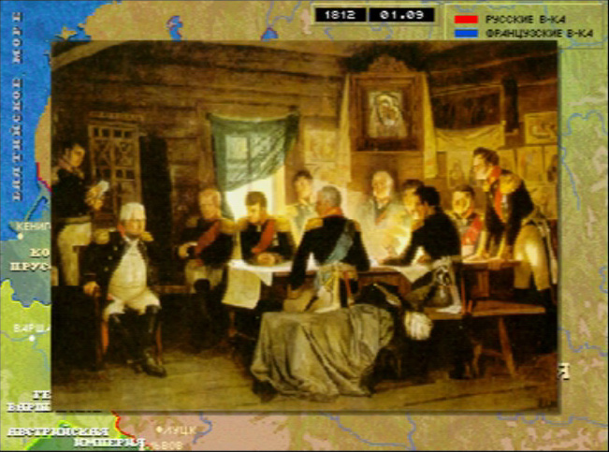
Совет в Филях

Slide 16
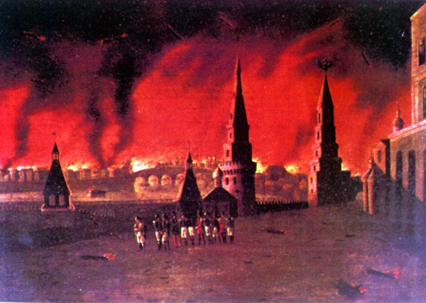
Напрасно ждал Наполеон,
Последним счастьем упоенный,
Москвы коленопреклоненной
С ключами старого Кремля:
Нет, не пошла Москва моя
К нему с повинной головою.
Не праздник, не приемный дар,
Она готовила пожар
Нетерпеливому герою.
А.С. Пушкин

Slide 18
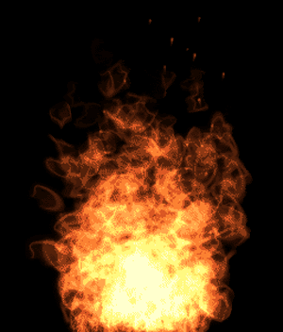
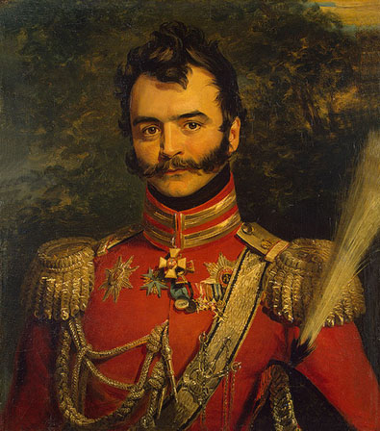
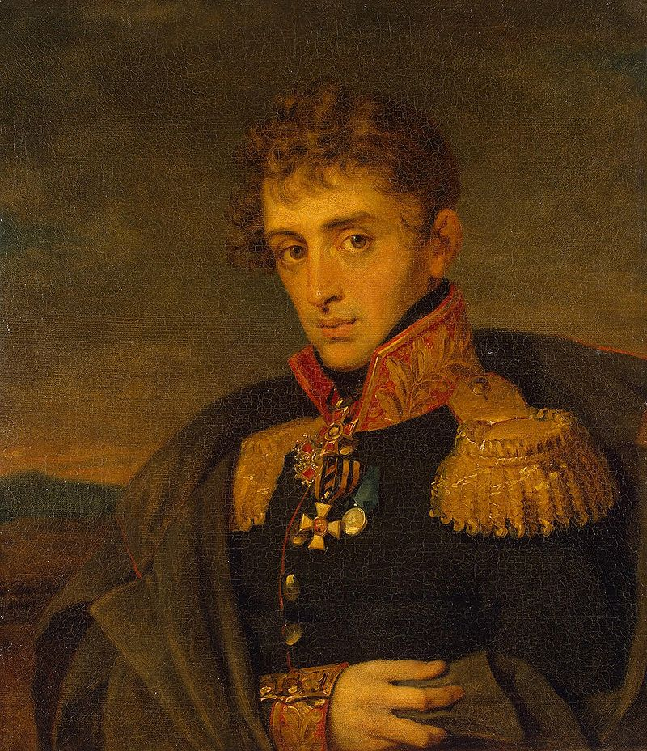
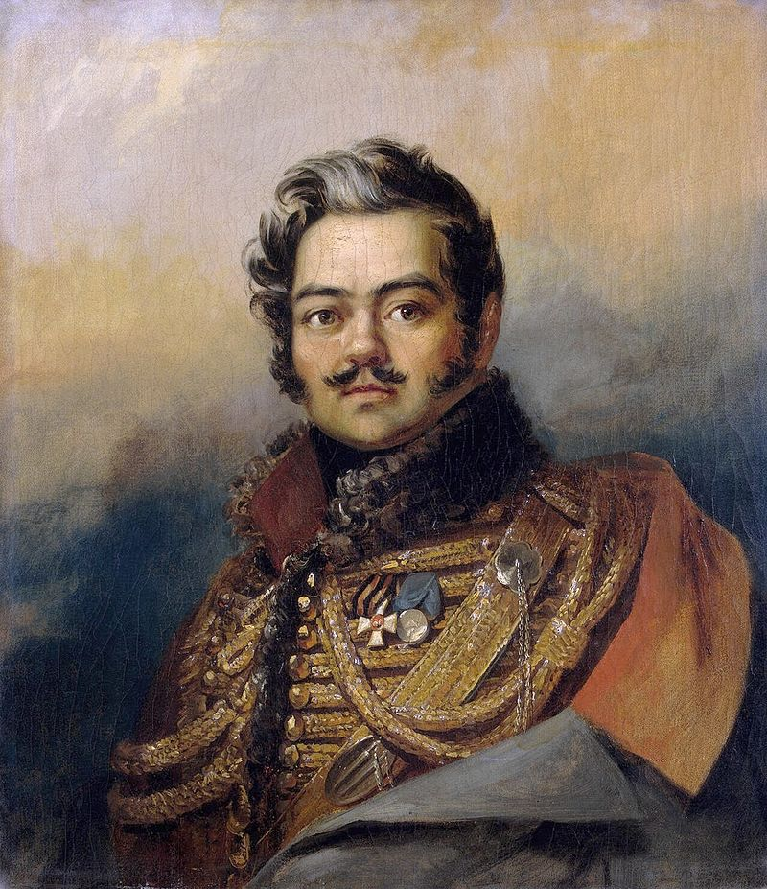
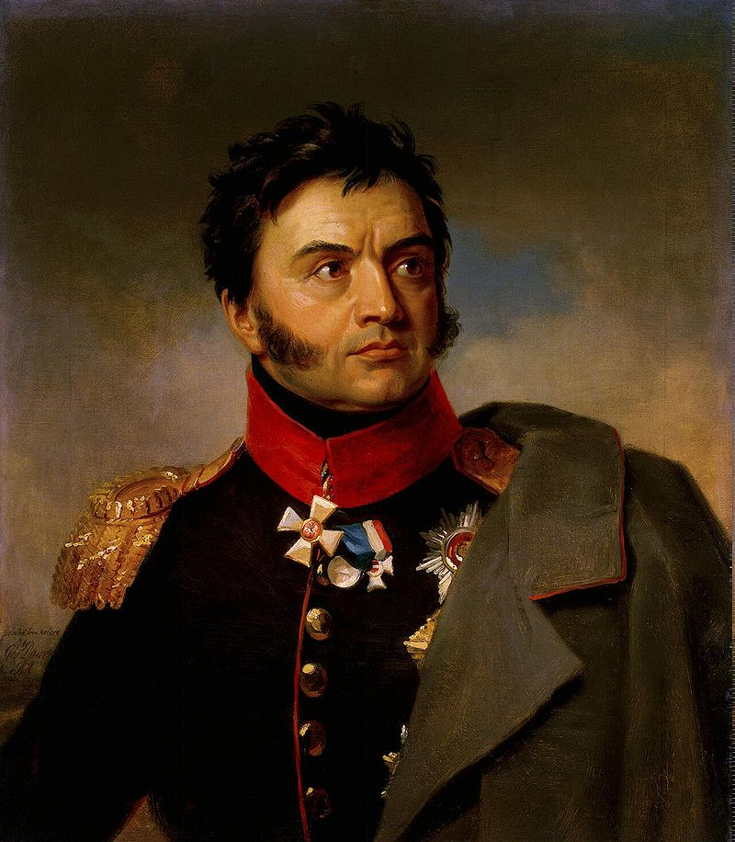
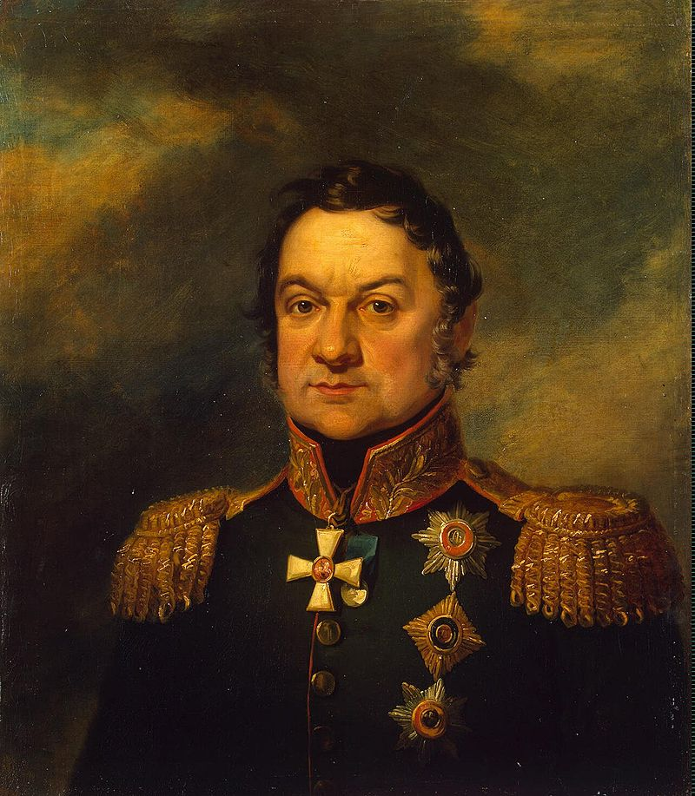
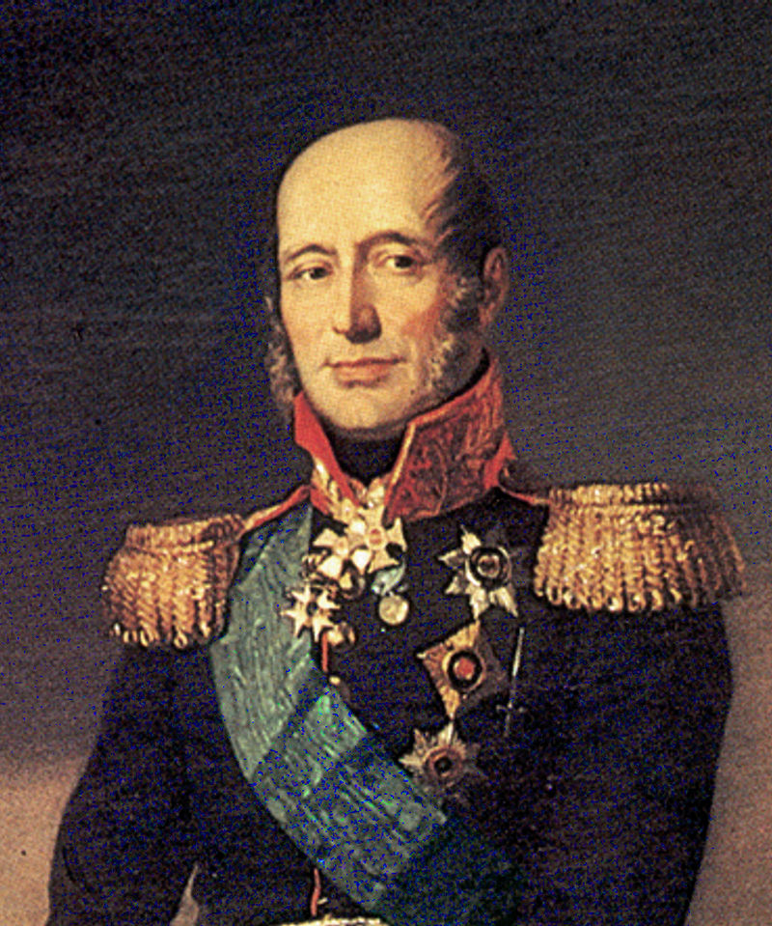
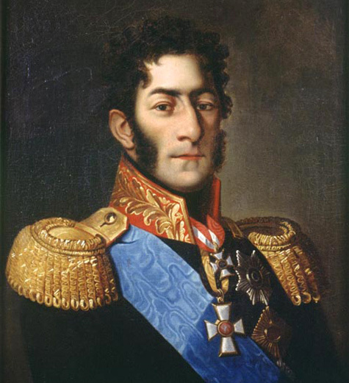

Slide 19
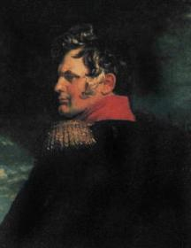
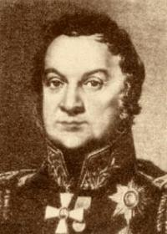
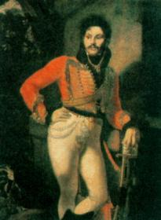
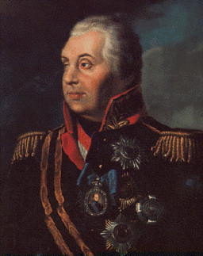
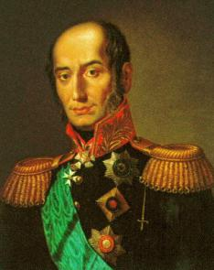
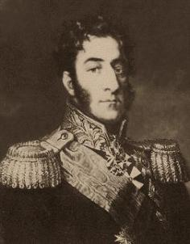

Slide 20
В1812 году армия французского императора Наполеона Бонапарта перешла границу России. На защиту Отечества поднялся весь народ – поэтому войну называют Отечественной. Главнокомандующим русскими войсками был назначен полководец Михаил Кутузов. Главное сражение этой войны – Бородинская битва – произошло 26 августа 1812 года.

Slide 21
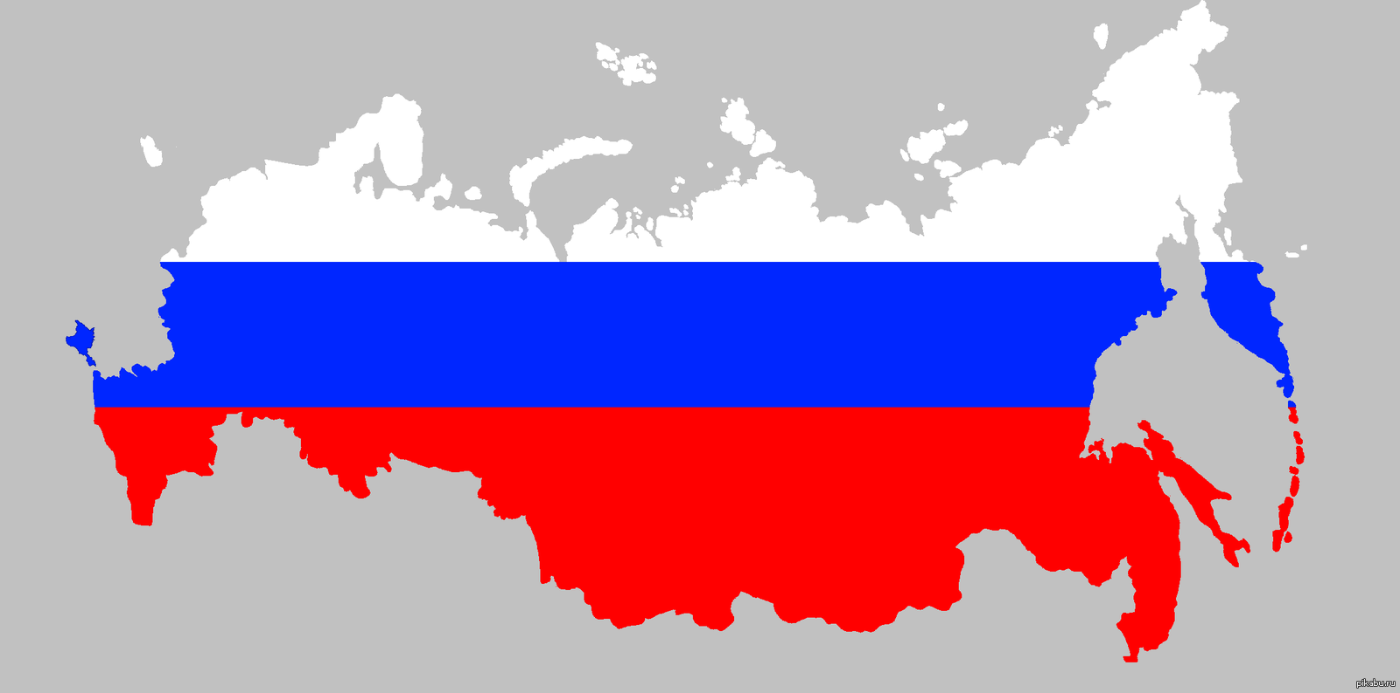
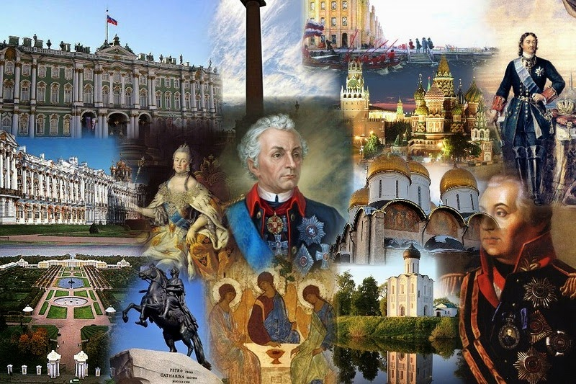
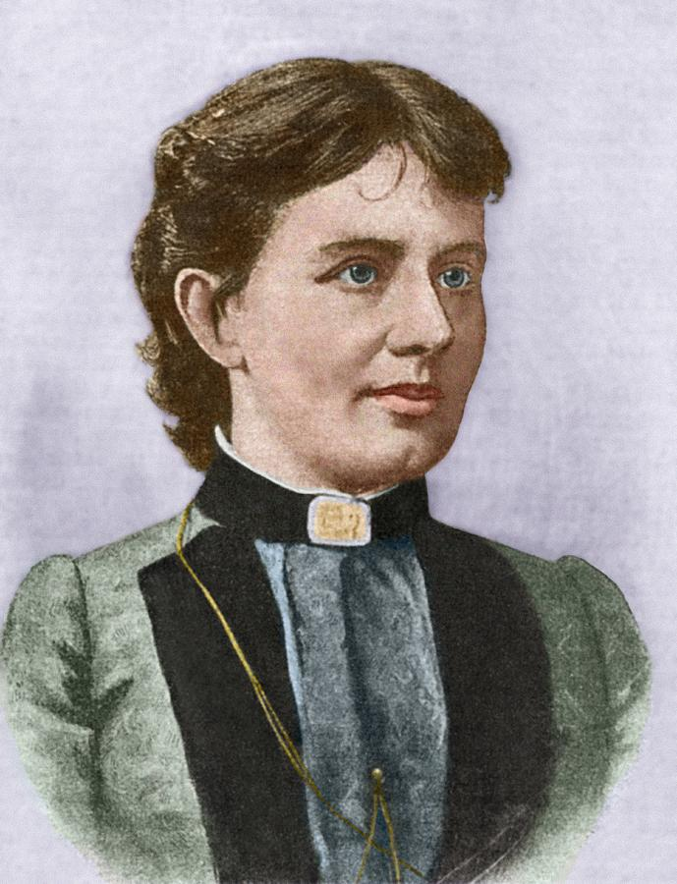
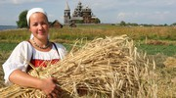

Slide 22
Отечественная война
1812 года
Домашнее задание:
Учебник: стр.52-55
Рабочая тетрадь: стр.29 №3

